Slide 1
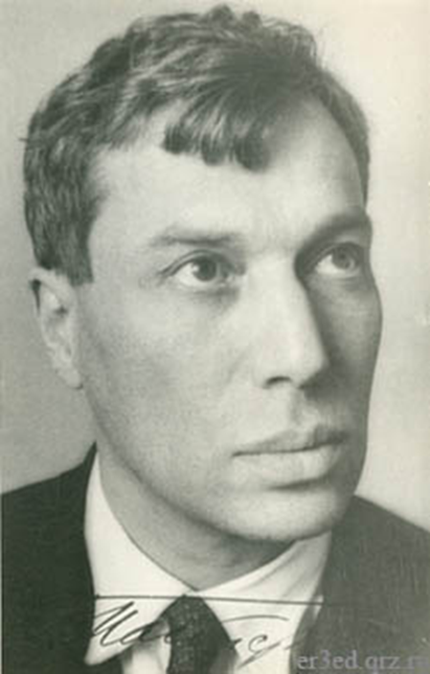
Борис Леонидович Пастернак
1890-1960
За то, что дым сравнил с Лаокооном,
Кладбищенский воспел чертополох,
За то, что мир наполнил новым звоном
В пространстве новом отражённых строф, —
Он награждён каким-то вечным детством,
Той щедростью и зоркостью светил,
И вся земля была его наследством,
И он её со всеми разделил.
А.А.Ахматова «Борис Пастернак»

Slide 2
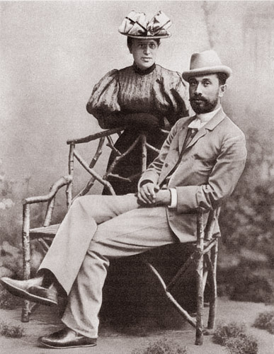
Леонид Осипович и Розалия Исидоровна Пастернак

Slide 3
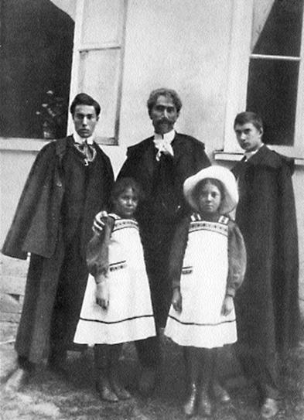
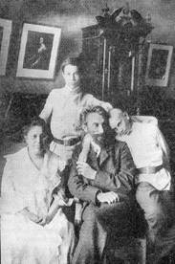
Семья

Slide 4
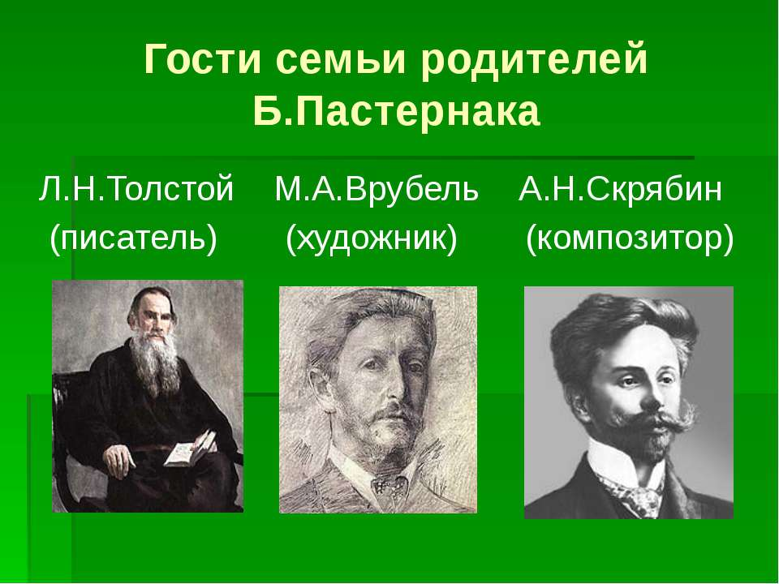

Slide 5
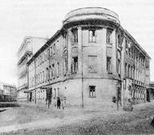
Здание 5-й Московской гимназии на углу
Молчановки и Поварской
(не сохранилось)

Slide 6
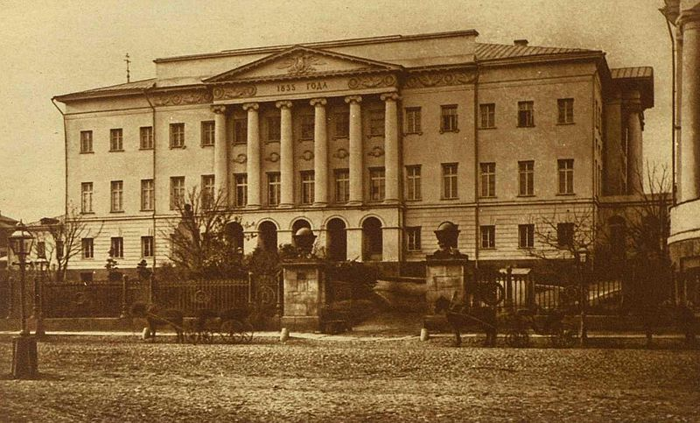
Московский университет

Slide 7

Марбургский университет в Германии

Slide 8
Любовь – это могучая стихия, неизменно вносящая первозданный хаос в душу человека и в мир, его окружающий. Влюблённый поэт становится богом, творцом всей Вселенной

Slide 9
Поэзия существует в мире независимо от воли и желания людей, она есть проявление одной из граней природного начала, человек и природа—две равные беспредельности. Именно в связи человека, природы и поэзии — залог бессмертия человеческого духа.

Slide 10
Поэзия – пророческое, божественное предназначение, особая миссия творца.

Slide 11
«Единственные дни» Борис Пастернак
На протяженье многих зим
Я помню дни солнцеворота,
И каждый был неповторим
И повторялся вновь без счета.
И целая их череда
Составилась мало-помалу —
Тех дней единственных, когда
Нам кажется, что время стало.
Я помню их наперечет:
Зима подходит к середине,
Дороги мокнут, с крыш течет
И солнце греется на льдине.
И любящие, как во сне,
Друг к другу тянутся поспешней,
И на деревьях в вышине
Потеют от тепла скворешни.
И полусонным стрелкам лень
Ворочаться на циферблате,
И дольше века длится день,
И не кончается объятье.

Slide 12
Пабло Пикассо:
«Художник – вместилище эмоций, которые приходят к нему со всех сторон: с неба, с земли, с клочка бумаги, от очертаний теней, от паутины»

Slide 13
Домашнее задание:
выучить наизусть понравившееся стихотворение Б.Л. Пастернака

